Slide 1


Alternativní směry výživy
Ing. Mgr. Veronika Pourová

Slide 2
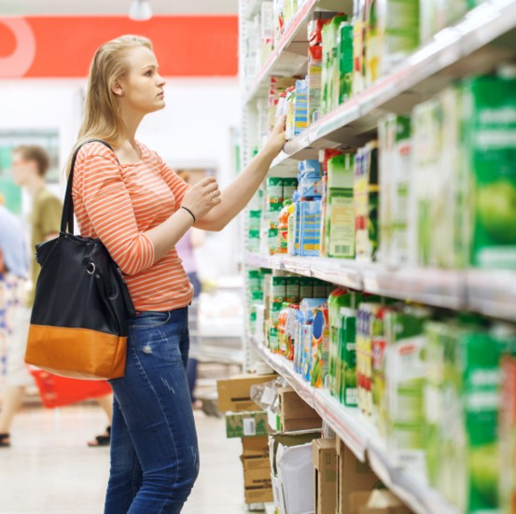
Co to je alternativní výživa?
Odlišující se nutriční zvyklosti od doporučení odborníků a zvyklostí většinové společnosti.
Kdo je odborník na výživu?

Slide 3
Co považujete za alternativní výživový směr?

Slide 4
Argument:
„Ale já mám výsledky!“

Slide 5
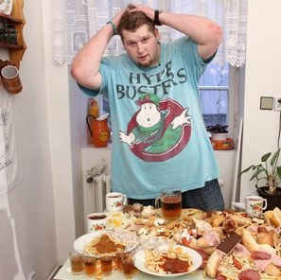
Původní jídelníček hraje roli
Zdroj: TV Prima: Jste to, co jíte

Slide 6
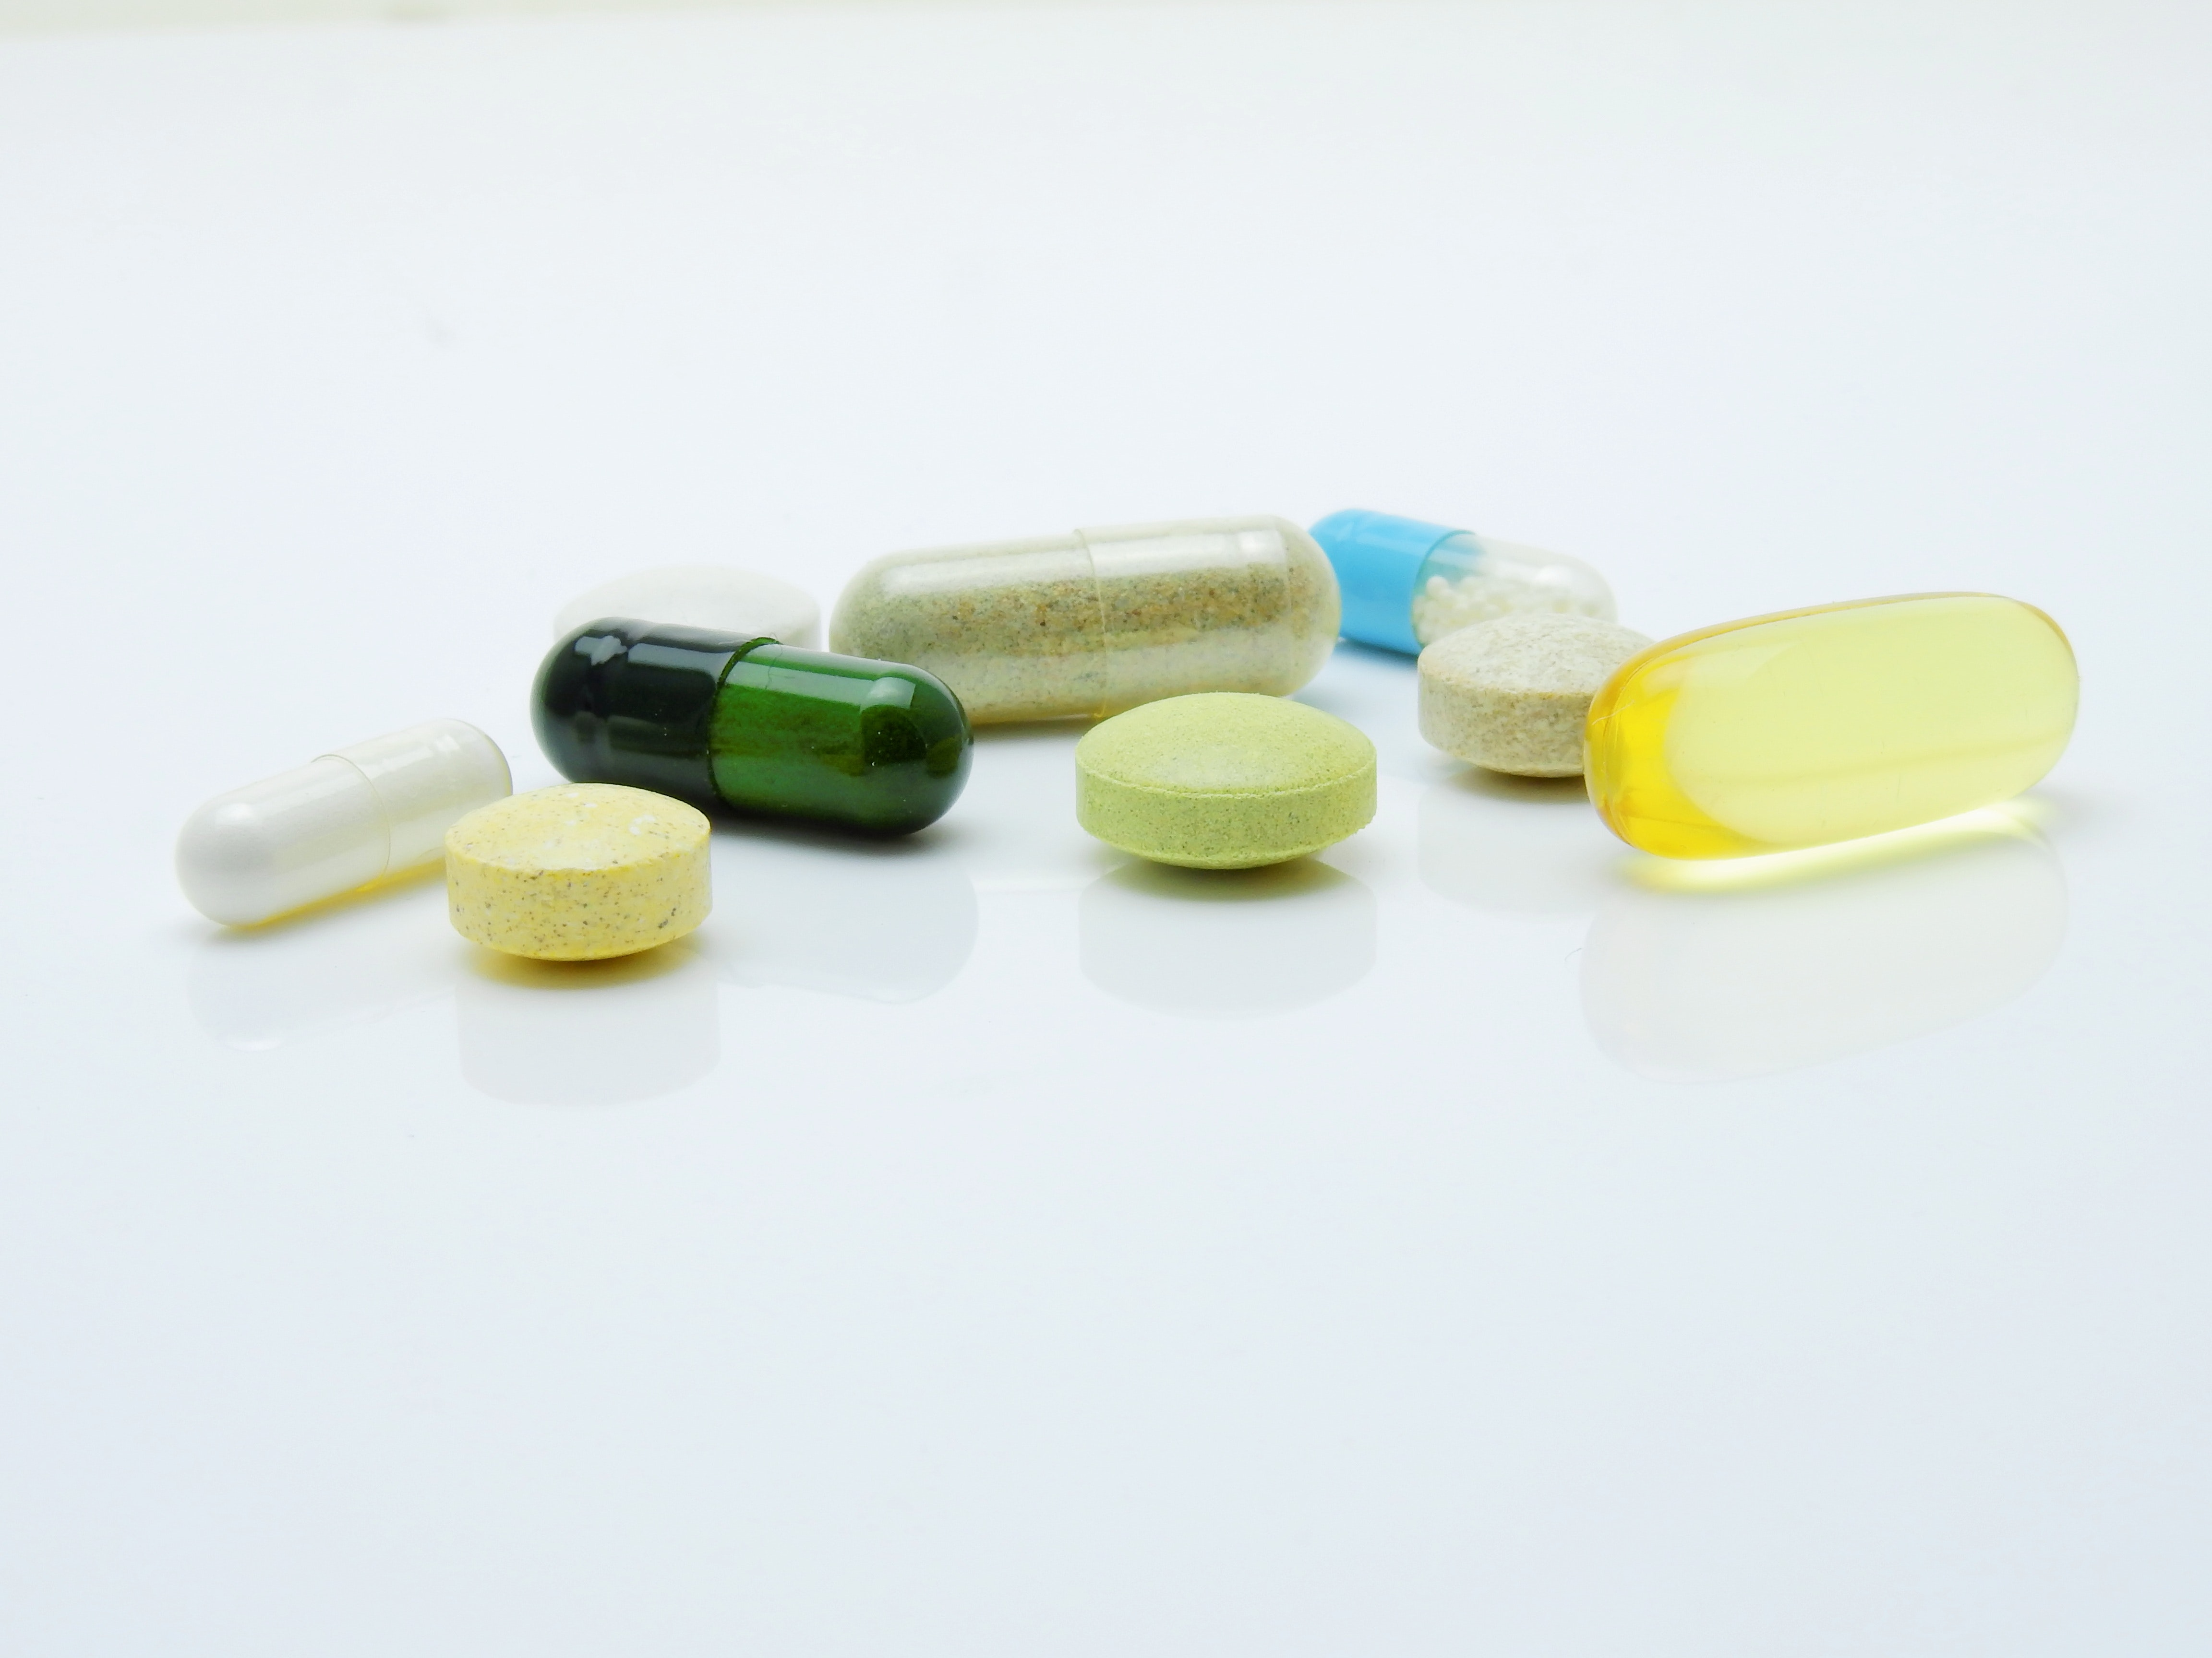
Zdravý vztah k jídlu
Dietní kultura
Vliv sociálních sítí
Tlak na štíhlost, na vzhled
Marketing firem prodávajících doplňky stravy, přípravky na hubnutí, neseriózních poraden

Slide 7
Přerušovaný půst
Několik základních typů:
20/4, 16/8
5:2, 4:3, 3:1
24hodinový půst, několikadenní půsty
Údajné benefity: úbytek hmotnosti, efektivnější využití tuku a tvorba svalové hmoty, prevence civilizačních onemocnění aj.

Slide 8
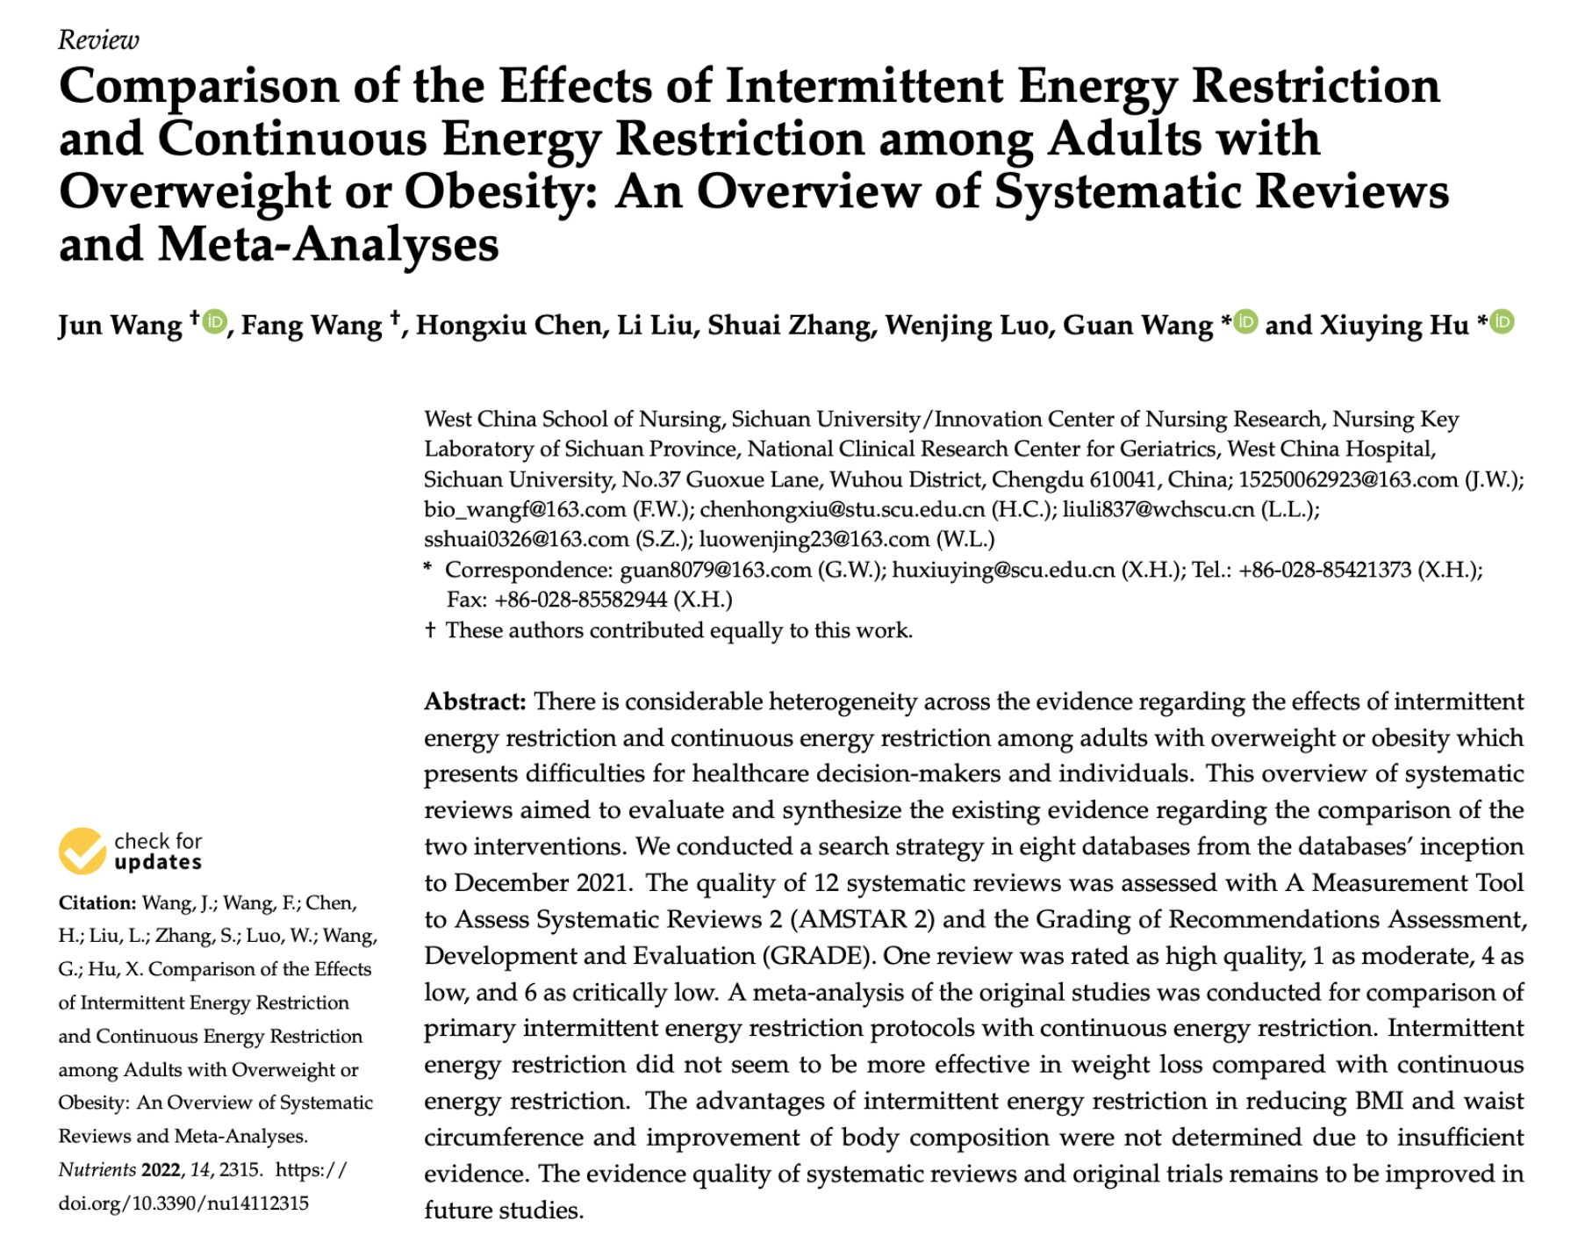

Slide 9
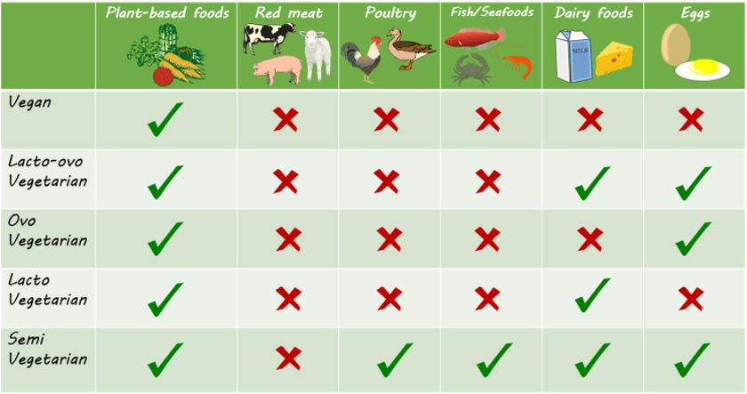
Vegetariánství a veganství

Slide 10
Vegetariánství a veganství
U zdravého dospělého člověka lze sestavit jídelníček tak, aby naplňoval veškeré potřeby organismu
  To, že to lze, neznamená, že to lidé v praxi umí

Slide 11
Vegetariánství a veganství - benefity
Obvykle častější konzumace ovoce, zeleniny, obilovin, klíčků, luštěnin, ořechů, semen, rostlinných olejů
Obvykle nižší příjem nasycených tuků
Nižší příjem energie
Celkově lepší životní styl
Ekologický aspekt
Snížení rizika rozvoje ischemické choroby srdeční, diabetu II. typu, některých druhů nádorových onemocnění a obezity
Zlepšení hladiny celkového cholesterolu a glukózy v krvi

Slide 12
Vegetariánství – možné deficity
Bílkoviny
  Suplementace proteinů s různou využitelností
Železo - zvlášť u žen
  Suplementace

Slide 13
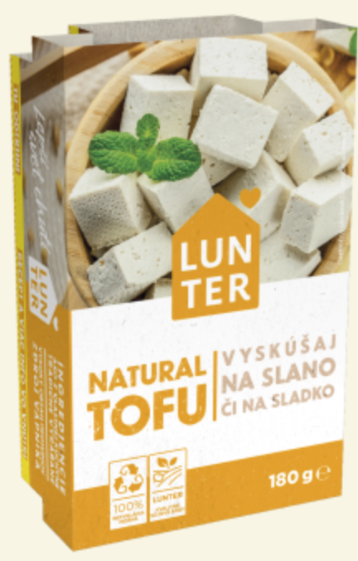

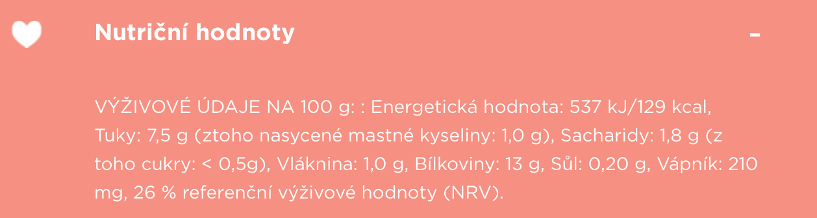
Veganství – možné deficity
Vit. B12, D, Se, I, Fe, Ca
Suplementace a obohacené potraviny
Snížení využitelnosti – přítomné antinutriční látky

Slide 14
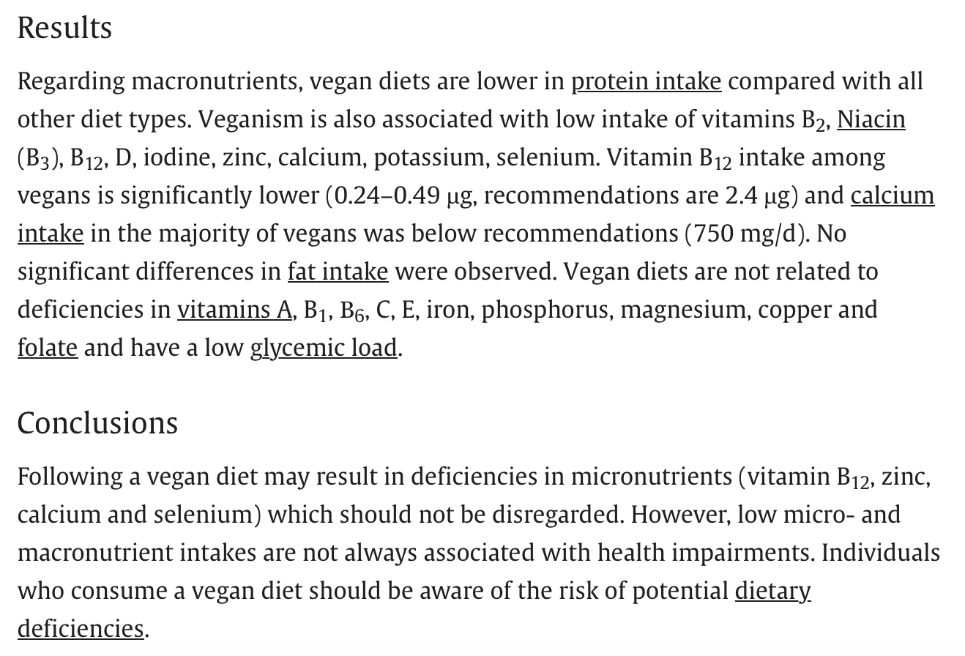
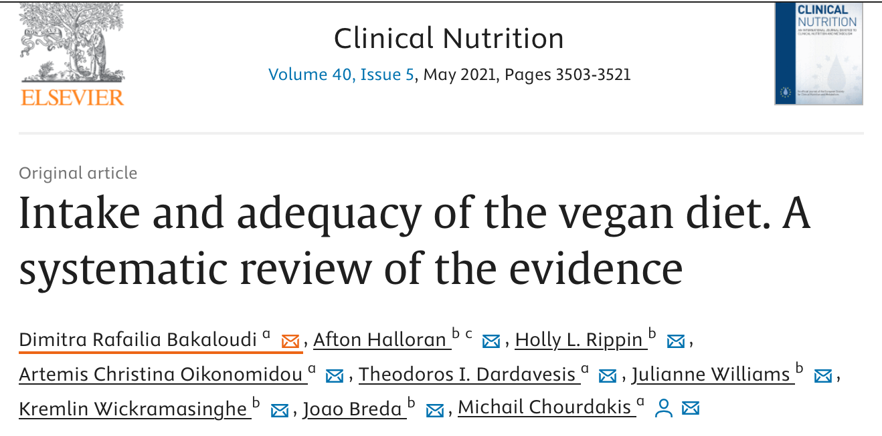
Veganství – možné deficity

Slide 15
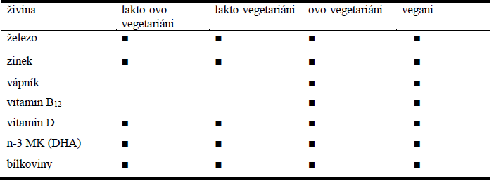
Možné rizikové nutrienty

Slide 16
Esenciální mastné kyseliny
Vegetariáni a zvláště vegani trpí nedostatkem n-3 mastných kyselin, EPA a DHA
Je možná konverze ALA na EPA a DHA – nedostatečná, ovlivněná pohlavím, složením stravy, věkem a zdravotním stavem
Důležité rostlinné zdroje n-3: semena, vlašské ořechy a oleje z nich
Vegetariáni se zvýšenou potřebou či sníženou konverzí mohou užívat DS s obsahem DHA
Olej z mořských řas

Slide 17
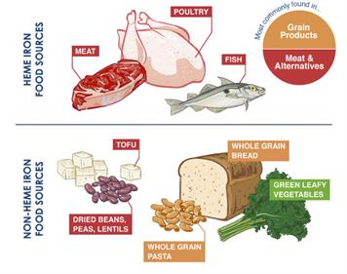
Železo
Vegetariáni obvykle nemají nedostatek železa ve stravě
U vegetariánů pozorujeme nižší hladiny sérového ferritinu
Vstřebávání hemového a nehemového železa
  Snížení
  Zvýšení

Slide 18
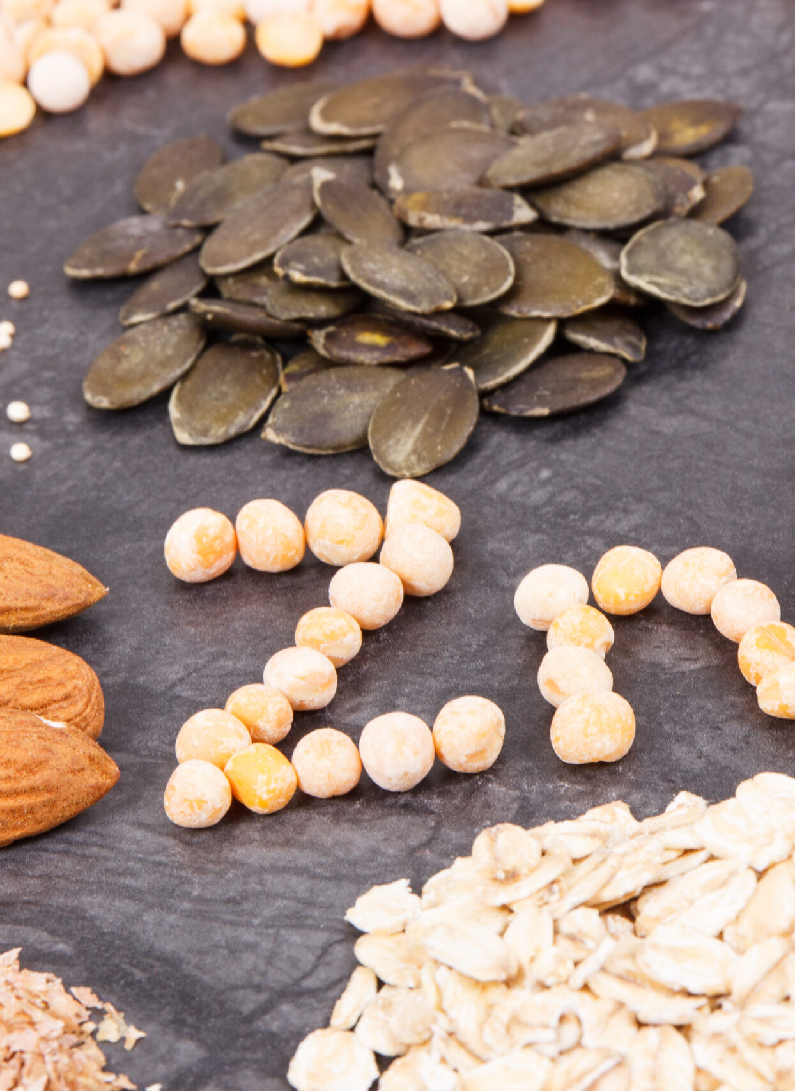
Zinek
Vegetariáni mají stejný nebo skoro stejný přívod zinku jako nevegetariáni
Nebyl popsán deficit zinku u vegetariánství
Zdroje zinku pro vegetariány: sója a výrobky z ní, obiloviny, luštěniny, sýr, semena a ořechy

Slide 19
Vápník
VDD pro vápník je problematické splnit zejména pro vegany
Vstřebatelnost vápníku z různých zdrojů
  ≥50 % brukvovitá zelenina
  ≈30 % mléko a mléčné výrobky, fortifikované výrobky
  ≈20 % ořechy (mandle) a semena (sezamová semena), fazole
  ≤5 % špenát, rebarbora

Slide 20
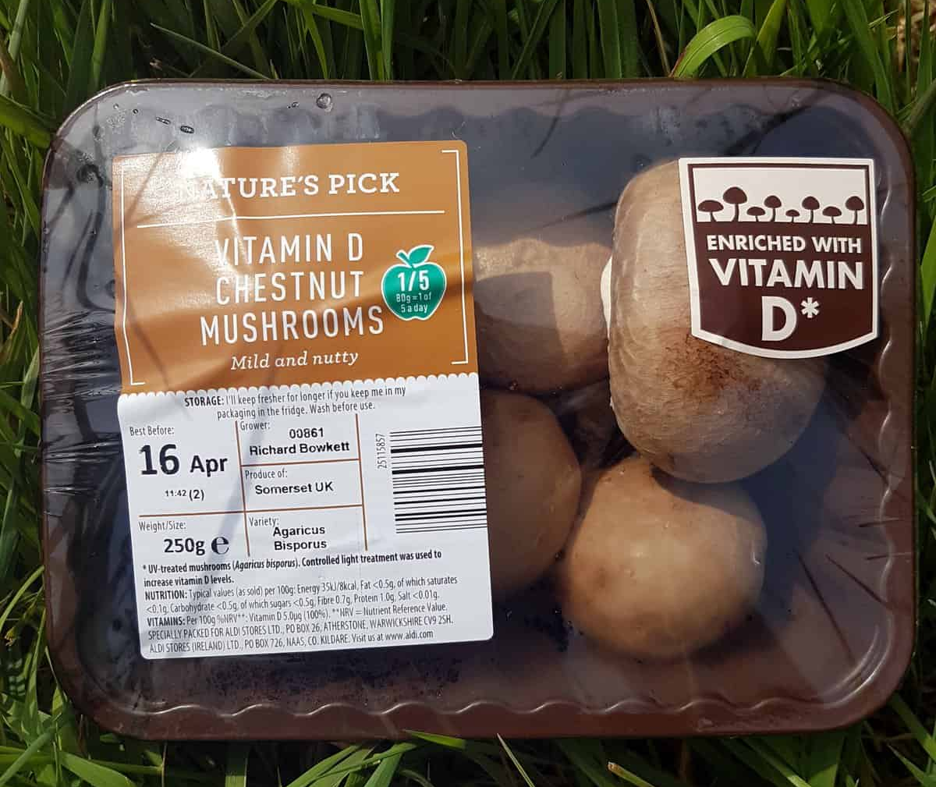
Vitamin D
Byl popsán nedostatečný přívod vitaminu D u některých vegetariánů a veganů
Časté užívání DS
Zdroje vitaminu D: fortifikované potraviny, vejce, houby ošetřené UV zářením

Slide 21
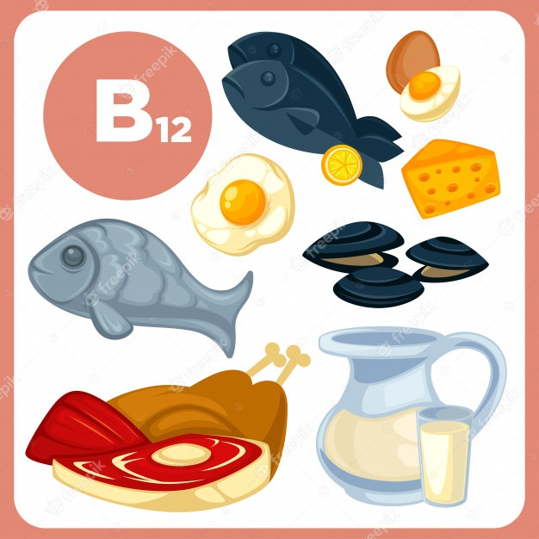
Vitamin B12
Tento vitamin není obsažen v rostlinné stravě
Vegetariáni jsou schopni VDD pokrýt ze stravy
U veganů je nutná suplementace
Až dlouhodobý nedostatek se projeví na zdraví

Slide 22
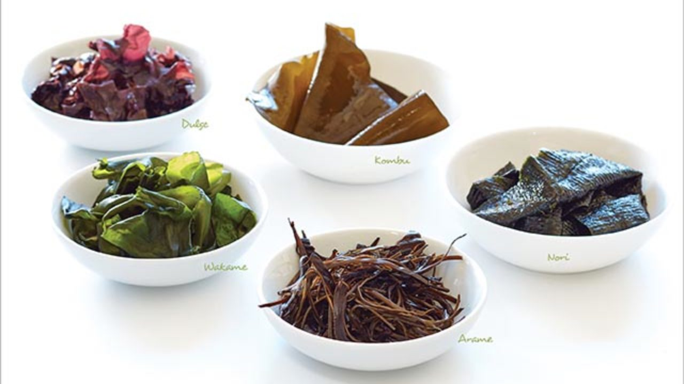
Jód
Rostlinná strava neobsahuje dostatek jódu
Vegani by měli zařadit jodidovanou sůl a mořské řasy

Slide 23
Vegetariánství a veganství
Stanovisko The Academy of Nutrition and Dietetics
„Správně rozvržená vegetariánská a veganská strava je zdravá, nutričně vyvážená a zdravotně přínosná v prevenci i léčbě různých onemocnění. Vegetariánská strava je vhodná pro všechna životní období včetně těhotenství, laktace, kojeneckého věku, dětství, dospívání.“

Slide 24
Vegetariánství a veganství
Stanovisko Pracovní skupiny dětské gastroenterologie a výživy České a slovenské pediatrické společnosti pro výživu kojenců a batolat
„Pokud je vegetariánská strava dobře plánovaná a správně vedena, pokryje nutriční potřeby a zajistí normální růst kojenců a batolat. Avšak veganskou stravu by tato věková skupina neměla dostávat.“

Slide 25
Vegetariánství a veganství – jak na to
V každém jídle dbát na zdroj bílkovin
Snažit se nedělat další omezení v jídelníčku (lepek, vybíravost, detoxikační kúry…)
Vhodná suplementace
Pozor na nadbytek vlákniny – ne vždy zařazovat celozrnné výrobky
Kombinovat jednotlivé zdroje bílkovin (luštěnina + obilovina)
Vychytávky: ořechový protein, rýžový protein, hrachový protein, práškový seitan, sójový granulát

Slide 26
Lowcarb dieta
Neexistuje jasná definice, co je to „lowcarb“
Redukční dieta s 40 % energie hrazené ze sacharidů může být označena jako lowcarb
Využití
  Vždy záleží na omezení sacharidů - obecně méně rizik při méně přisném omezení sacharidů, protože není energie tolik hrazena tuky
  Inzulinorezistence, DM 2. typu
  DM 1. typu

Slide 27
Z praxe
Omezení sacharidů, především příloh, vede u klientů nutriční poradny často k chutím na sladké, dojídání se večer a ve výsledku někdy i vyšší konzumaci sacharidů (cukru) a vyšší konzumaci tuku

Slide 28
LC dieta a nádorová onemocnění
Hypotéza, že nádor je závislý na aerobní glykolýze (zdroj E je glukóza), neschopnost využívat tuk jako zdroj energie
  Vyšší hodnoty inzulinu mohou podporovat růst nádoru, ale to je spojeno s obezitou a ne konzumací sacharidů – LC neslouží jako prevence
Nádory související s obezitou (např. nádor ovarií) – testován vliv na rychlost redukce hmotnosti, ne přímo na růst nádoru
Růst nádoru – sacharidy i tuky u myší
Nedostatek evidence, vysoké procento pilotních studií

Slide 29
Ketogenní dieta
Vysoký obsah tuků, nízký obsah sacharidů a vlákniny, omezení bílkovin
Nastartovat metabolismus tuků?
Léčba epilepsie, možnost zlepšení diabetu?
  Rozdíl ketogenní a nízkosacharidová dieta
Zhoršené krevní testy, riziko dny, zvýšených TAG, cholesterol, riziko ledvinových kamenů

Slide 30
„Ketodieta“
Ukázka z internetu (není ketogenní dieta!):
  Snídaně: vaječná omeleta se zeleninovou oblohou;
  Svačina: bílý jogurt;
  Oběd: dýňová polévka, pečený losos na másle, salát z rukoly;
  Svačina: sýrový talíř;
  Večeře: rajčata s mozarellou pokapaná olivovým olejem

Slide 31
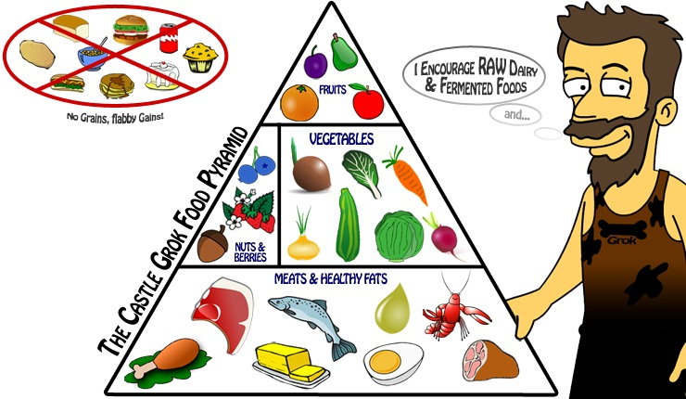
Populární diety: Paleodieta
Ukázka z internetu
  Snídaně: 2 volská oka, okurka
  Svačina: Mix sezónního ovoce
  Oběd: Zapečené krůtí maso se zeleninou a vejcem
  Svačina: Vlašské ořechy
  Večeře: Hovězí steak, zelené fazolky
Vysoký obsah bílkovin
Snaha o použití základních potravin vs. nemožnost jíst stejně jako v paleolitu – máslo, ovoce…
Podobné negativní účinky jako u ketodiety

Slide 32
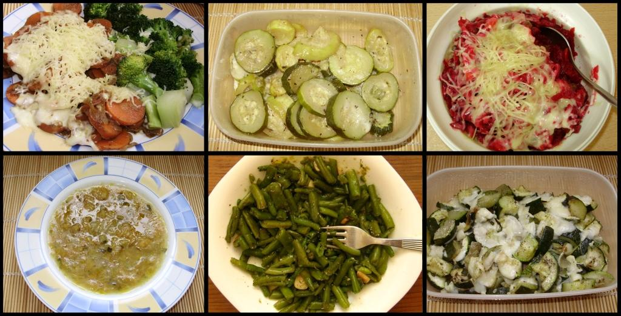
Dieta podle Mačingové
Nedostatek komplexních sacharidů, bílkovin i tuku
Detox?
Ukázka
Snídaně: strouhaná mrkev s jablkem – ochucená medem, rozinkami a ořechy
Oběd: vařená brokolice s česnekem a nastrouhaným nízkotučným sýrem
Večeře: salát z červené řepy s vejcem a strouhaným sýrem

Slide 33
Veganka – vytrvalostní běh

Slide 34
Veganka – vytrvalostní běh

Slide 35
Veganka – vytrvalostní běh

Slide 36
RAW strava a snaha o redukci
Žena 29 let, 174 cm, 80 kg, snaha o raw
Příklad jídelníčku:
Snídaně: ovocné smoothie 300 ml, cappucino se soj. mlékem
Svačina: raw tyčinka, banán
Oběd: zeleninový salát s oliv. olejem, lžíce slunečnicových semínek, večerní chlebík
Svačina: cappucino se soj. Mlékem, zeleninové smoothie 200 ml
Večeře: vařená brokolice 150 g, 2 míchaná vejce na lžíci oliv. oleje, večerní chlebík
Celkem průměrně: 8000 kJ, 93 g Bílkovin, 187 g Sacharidů, 74 g Tuku

Slide 37
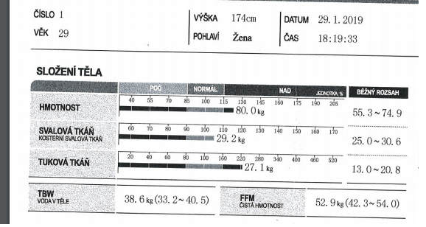
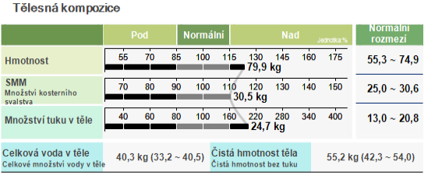

Slide 38
Další příklady od pacientů
Snaha o vyhladovění rakoviny low carb jídelníčkem/hladovkou
Snaha o vyléčení rakoviny tvarohem s lněným semínkem
Vyřazování lepku a mléka bez zdravotní indikace
Raw strava a mechanický ileus
Konzumace pouze potravin rostoucích pod zemí
Alergie na chemii v potravinách/na éčka
Konzumace pouze přirozených potravin
Popíjení detoxikačních čajů

Slide 39
Děkuji za pozornost
Ing. Mgr. Veronika Pourová

